Slide 1
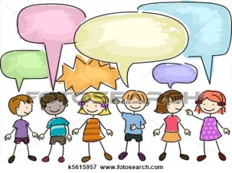
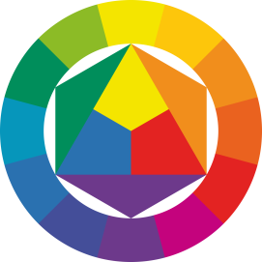
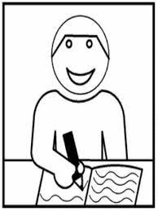
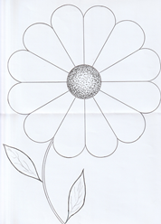
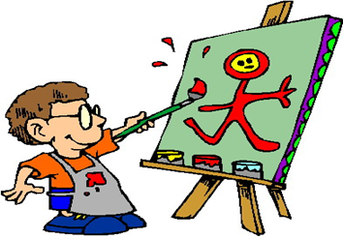
Wie? Was?
Zusammenfassung und Rückmeldung
Farbkreis: Erklärung
Mischübung: eine Farbblume ausmalen

Slide 2
Zusammenfassung und Rückmeldung
Was haben wir heute gemacht?
Wir haben mit Murmeln gemalt/mit Farben experimentiert.
2. Was habt euch gefallen?
Mit Murmeln malen / Mit Filzstiften, Küchenpapier und Wasser experimentieren.

Slide 3
3. Was habt ihr erfahren?
Aus Rot und Blau entsteht Violett. Aus Blau und Gelb entsteht Grün. Aus Rot und Gelb entsteht Orange.
Aus Schwarz entsteht bunt.
Das Schwarz ist aus einer Mischung mehrerer Farben zusammengesetzt.
Das Wasser löst die einzelnen Farben.
Die Farben trennen sich.

Slide 4
Farbkreis von Itten
1. Welche sind Grundfarben?
Rot, Blau, Gelb sind Grundfarben.
2. Welche sind Sekundärfarben?
Violett, Grün, Orange sind Sekundärfarben.
3. Welche sind Tertiärfarben?
Tertiärfarben sind…
4. Sind Grundfarben aus anderen Farben zu ermischen?

Slide 5
Grundfarben sind nicht aus anderen Farben zu ermischen.
Aus Rot und Blau entsteht Violett.
Aus Rot und Gelb entsteht Orange.
Aus Blau und Gelb entsteht Grün.
Aus Gelb und Orange entsteht Gelborange…
Wir müssen die Farben korrekt mischen.

Slide 6
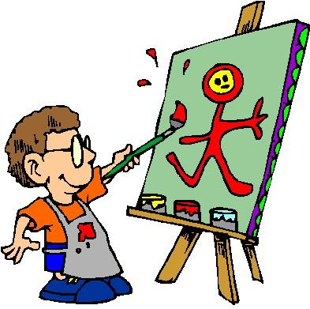
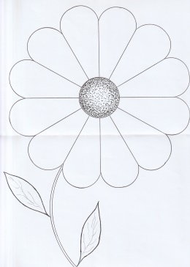
Mischübung: Farbblume
Ihr müsst eine Farbblume nach dem Farbkreis von Itten mit Temperafarben ausmalen. Ihr könnt bei irgendeinem Blütenblatt anfangen und ihr müsst das in einer Primärfarbe ausmalen. Ihr müsst nach dem Farbkreis arbeiten und die Reihenfolge der folgenden Farben mit der ersten Farbe festlegen.

Slide 7
Redehilfen
Lehrerin, hilfst du mir bitte?
Ich kann die Farben nicht richtig mischen.
Darf ich eine andere Blume haben?
Welche Pinsel soll ich nehmen?
Ich beginne bei Rot.
Wir brauchen noch Blau/Rot/Gelb.
Ist es richtig so?
Darf ich meine Hände waschen gehen?
Deine Blume ist schön/toll…
Ich bin fertig!

Slide 8
Präsentation der Bilder und Reflexion
Was habt ihr gemalt?
Wir haben eine Farbblume gemalt.
2. Welche Farben habt ihr verwendet?
Wir haben Grundfarben, Sekundärfarben und Tertiärfarben verwendet.
3. Welche Technik habt ihr verwendet?
Wir haben die Tempera- und die Aquarellmalerei verwendet.

Slide 9
4. Habt ihr etwas Neues gelernt?
Ja, wie man richtig die Farben mischt.
5. Habt ihr gerne gearbeitet? Falls nein, warum?
Ja/Nein, es war schwierig / langweilig… /Ich hatte Probleme mit der Mischung von Farben…
6. Seid ihr stolz auf euer Ergebnis? Falls, nein warum?
Ja/Nein, meine Farbblume ist nicht schön./Ich habe die Farben nicht richtig gemischt…

